Slide 1
Stato Computing
ATLAS
Gianpaolo Carlino
INFN Napoli
ATLAS Italia – 6 Maggio 2010
Attività di Computing
Analisi distribuita
Risorse 2011

Slide 2
Attività di computing 2010

Slide 3
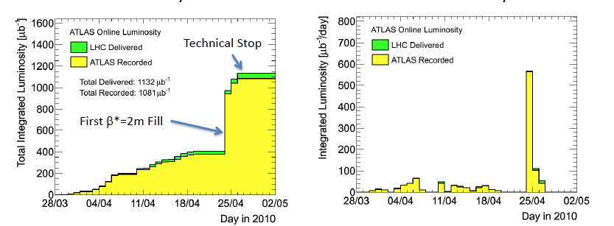
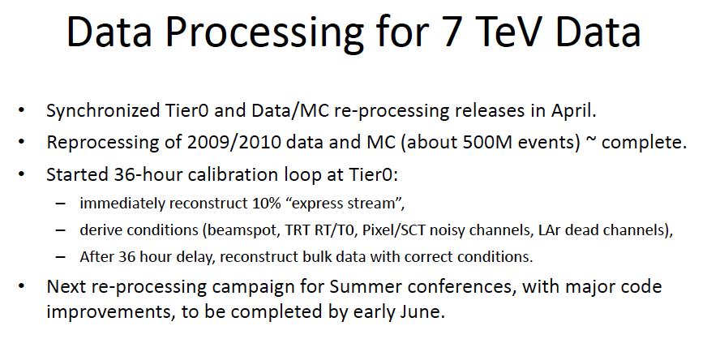
LHC 2010– primo nb⁻1

Slide 4
2010 LHC – Data taking
Physical Volume Size
Dati raccolti e prodotti da ATLAS
per il primo nb⁻1 di luminosità
Event size????
Logical Volume Size
Logical Data = 650 TB (*3 vs 2009)
Physical Data (comprende tutte le repliche distribuite in Grid) = 2.5 PB (*2.5 vs 2009)

Slide 5
Computing Model – Distribuzione dei dati
RAW: 1 copy distributed over Tier-1’s
ESD: 2 most recent and 1 previous copies distributed over the Tier-1’s
AOD: 2 most recent and 1 previous copies distributed over the Tier-1’s
DESD: not kept at Tier-1’s only at Tier-2’s
Distribution to Tier-1’s is done by “Tier-1 ratio”
Il “Tier-1 ratio“ è quello reale, non quello nelle tabelle WLCG: CNAF 5%
Sistema di repliche basato su un efficiente sistema di cancellazione
i siti devono fornire un buffer per le attività pianificate nei successivi 3 mesi
replicazione di tutti i dati nelle cloud come previsto dal CM
determinazione dei dati “da custodire” nella cloud non cancellabili
riduzione delle repliche in base al principi di popolarità dei dati

Slide 6
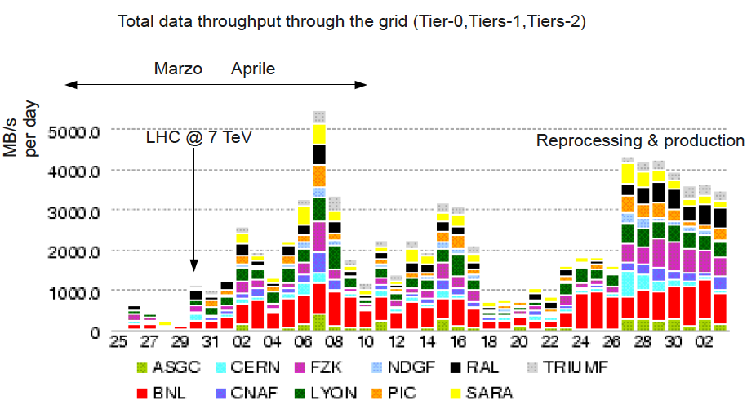
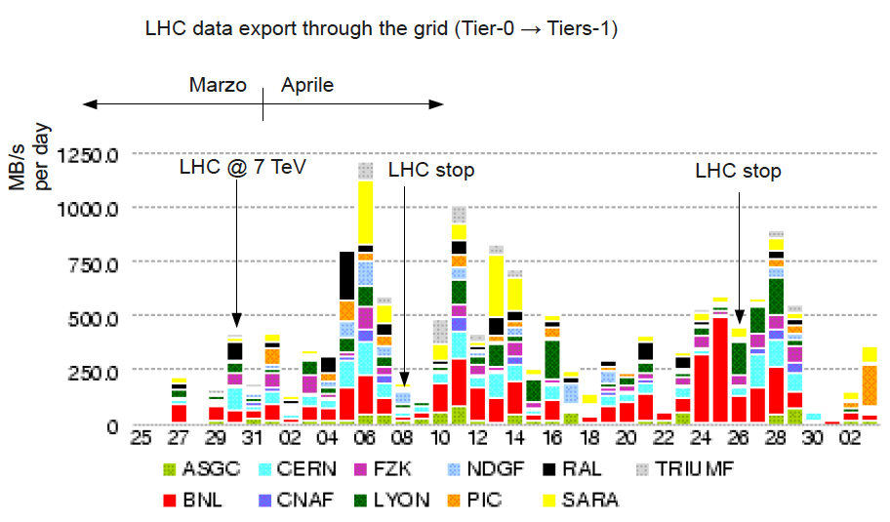
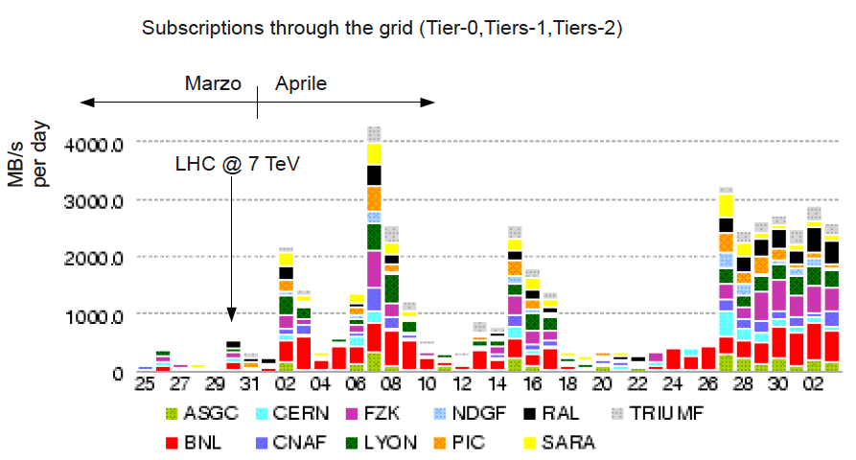
2010 LHC – Data Distribution
> 3 volte del throughput run 2009
In media i dati sono disponibili ai Tier2 per l’analisi in circa 4 ore

Slide 7
2010 LHC – Data Distribution in IT
Distribuzione dei dati in Italia
RAW = 1 TB
CNAF Down per 2 giorni per migrazione cataloghi
Disco del CNAF in blacklist perché completo in attesa di cancellazioni di vecchi dati
Scherzi della statistica: del 5% dei dataset nessun MinBias
ESD = 50 TB
10% al CNAF (5% custodial + 5% primario) e 10% ai Tier2

Slide 8
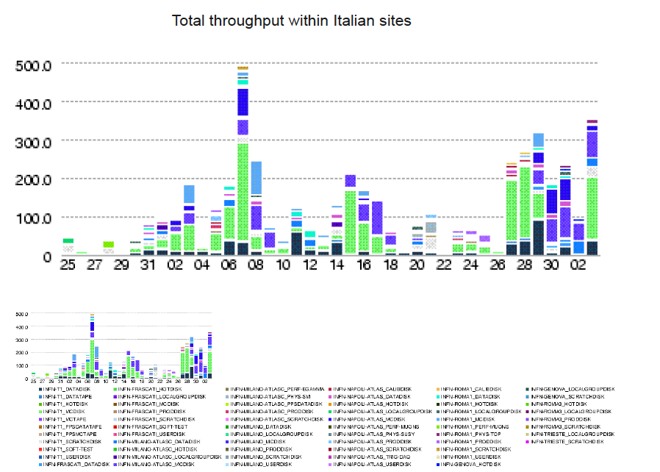
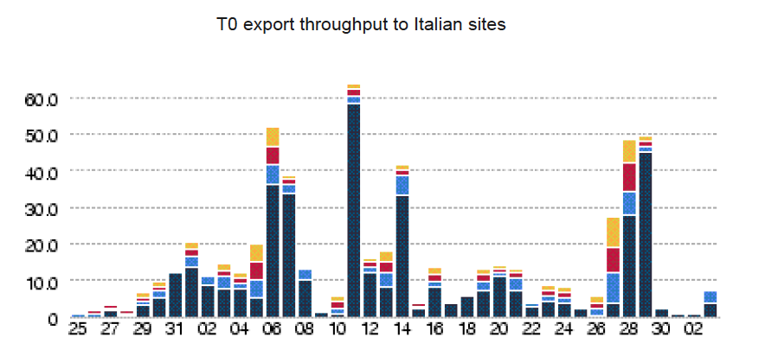

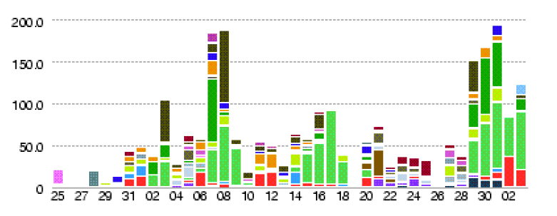

2010 LHC – Data Distribution

Slide 9
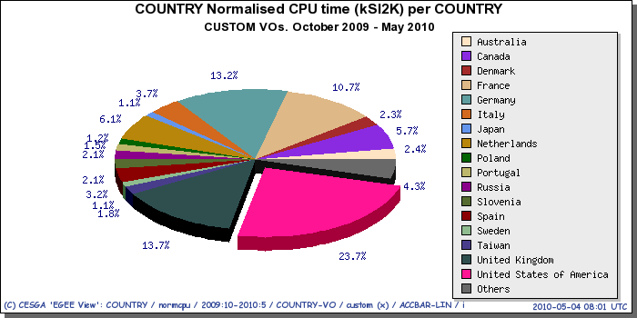
Uso risorse nella Grid
Uso delle CPU nella Grid per “Country” nei Tier1 e Tier2 per la VO ATLAS
(EGEE portal)
Numero di job running nelle cloud
Ottobre 2009 – Marzo 2010
(ATLAS dashboard)

Slide 10
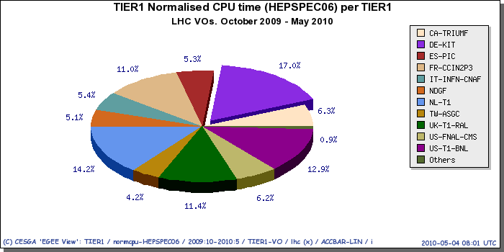
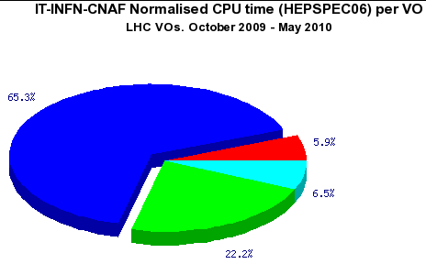
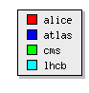
Uso risorse al CNAF

Slide 11
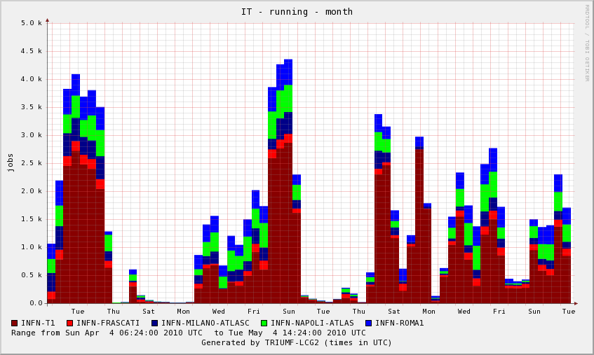
Uso risorse ATLAS IT - produzione

Slide 12
Analisi distribuita in ATLAS

Slide 13
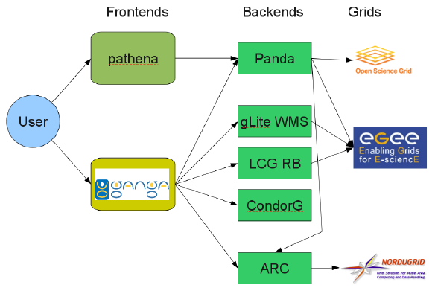
Analisi Distribuita
Dati
distribuzione organizza centralmente con DDM/DQ2 in base al Computing Model
il formato dati utilizzato utilizzato per l’analisi dipende dai gruppi (fisica o locali)
User jobs
Modello: “i job vanno dove sono i dati”. I siti devono garantire stabilità e affidabilità
Scelta del Frontend e del Backend
con la reale attività di analisi gli utenti utilizzano gli strumenti che garantiscono la migliore efficienza, velocità, semplicità d’uso e stabilità

Slide 14
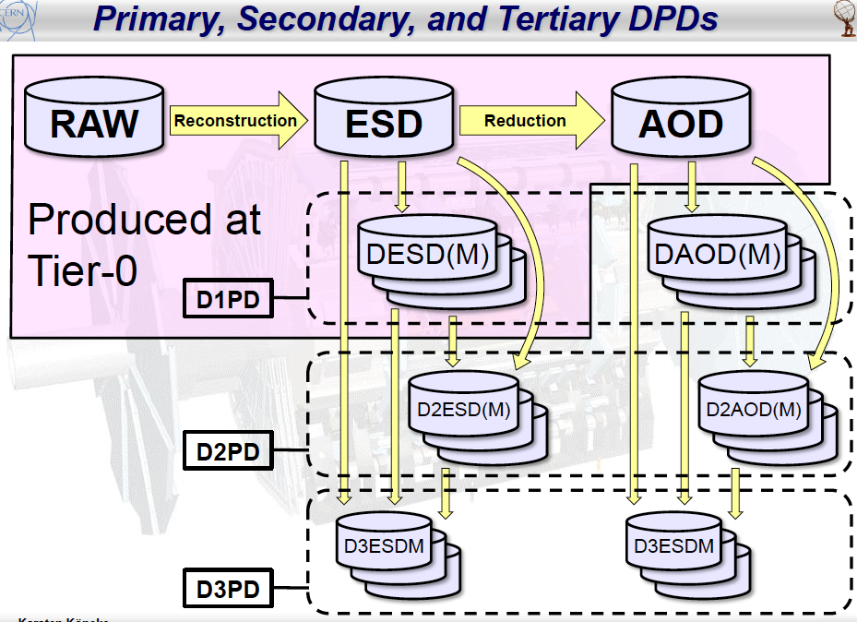
Analisi Distribuita – formato dati

Slide 15
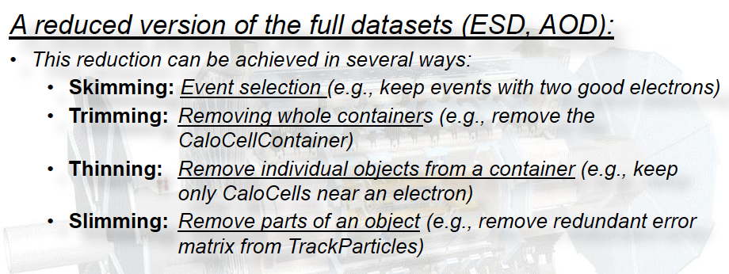
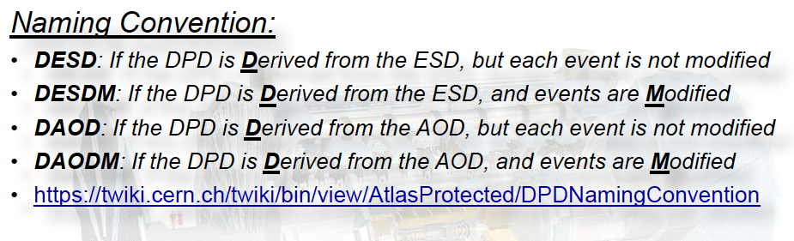
Analisi Distribuita – formato dati

Slide 16
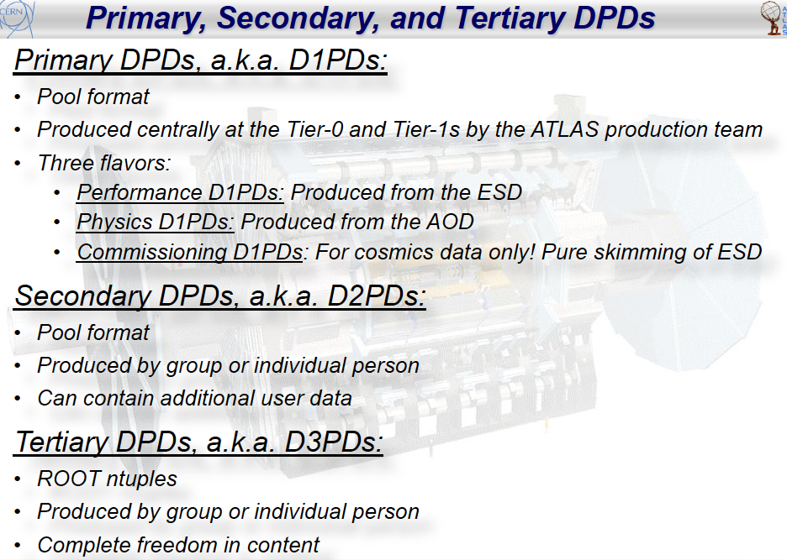
Analisi Distribuita – formato dati

Slide 17
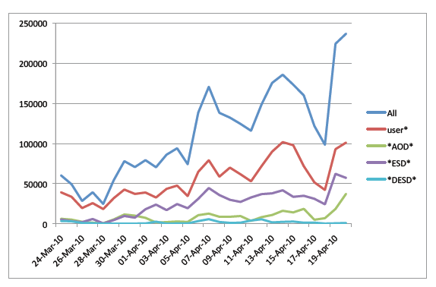
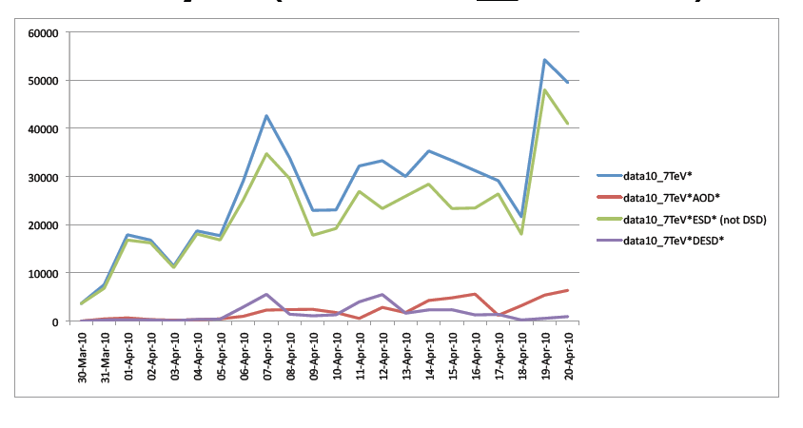
Analisi Distribuita – formato dati
Popolarità dei dati
Accessi negli ultimi 30 giorni

Slide 18
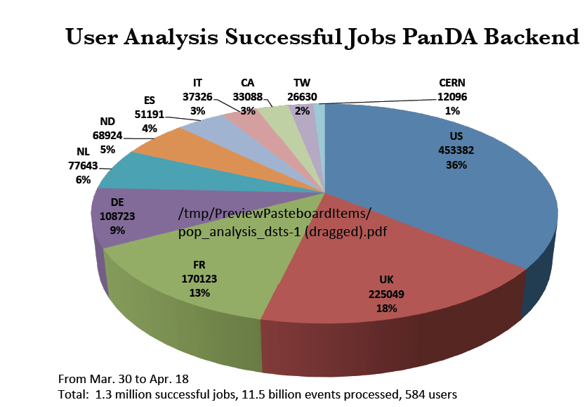
Analisi Distribuita

Slide 19
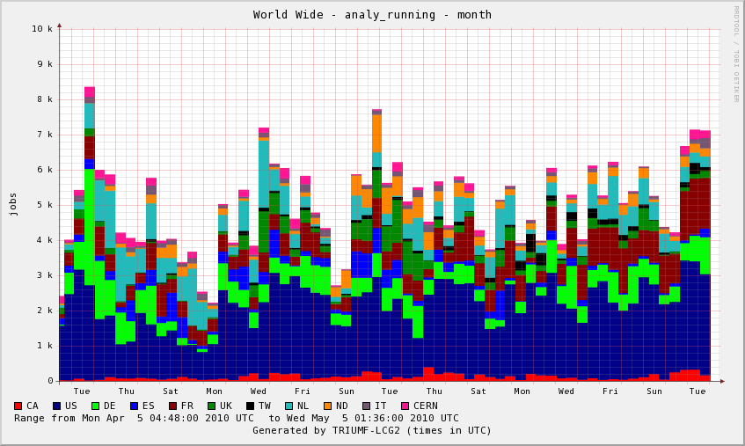
Analisi Distribuita
Uso significativo della Grid per l’analisi
2.2 milioni di job completati
16.6 miliardi di eventi analizzati
705 utenti (350 runnano più di 1000 job)

Slide 20
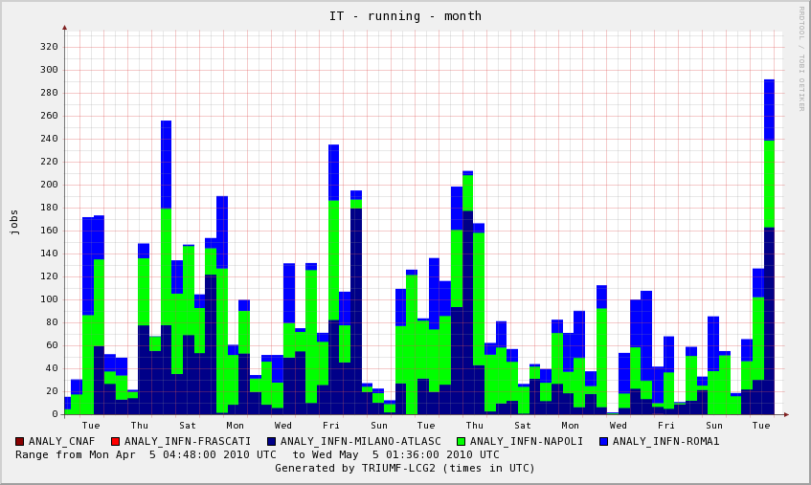
Analisi Distribuita
Job di Analisi con Panda in Italia
non viene riportato l’uso del WMS comunque significativo in Italia
Frascati è da poco rientrato tra i siti cui vengono replicati i dati (10%)

Slide 21
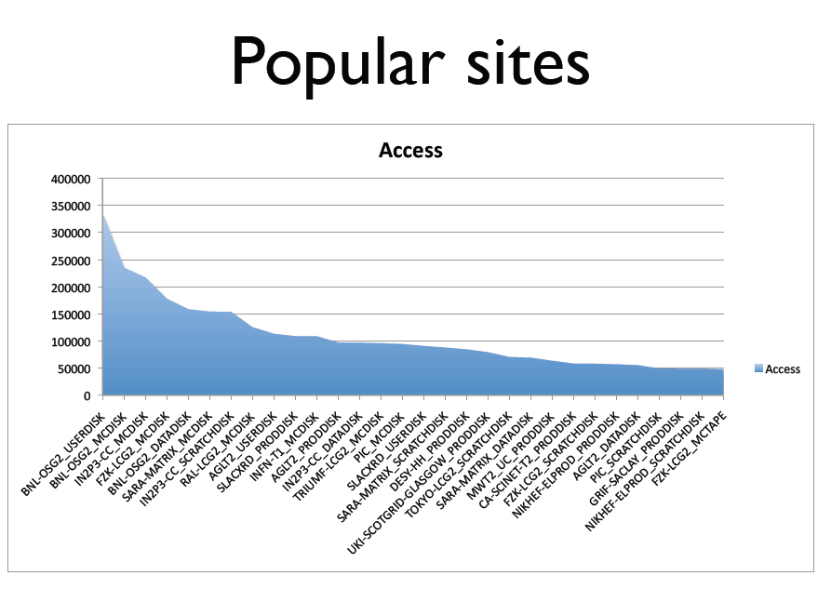
Analisi Distribuita – Accesso ai dati

Slide 22
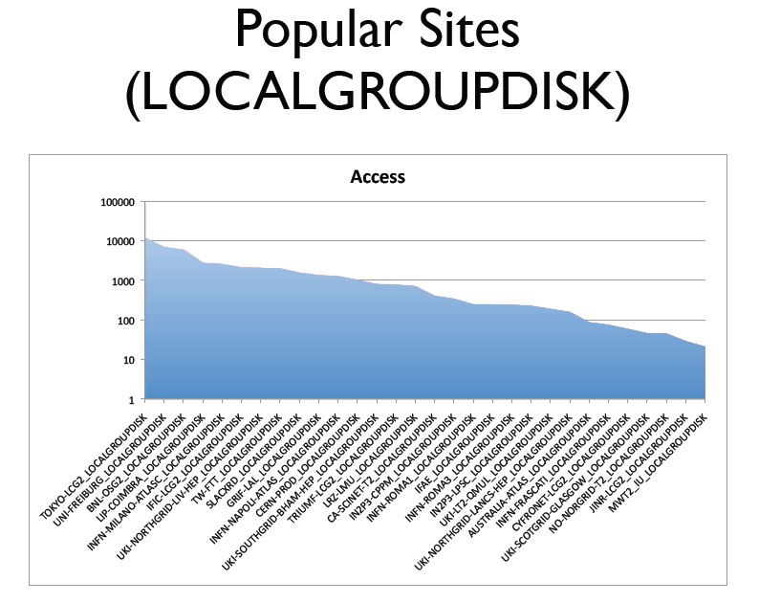
Analisi Distribuita – Accesso ai dati

Slide 23
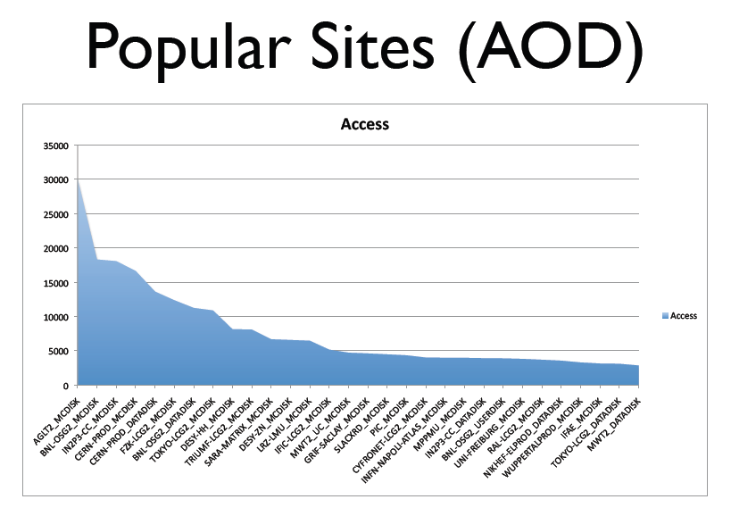
Analisi Distribuita – Accesso ai dati

Slide 24
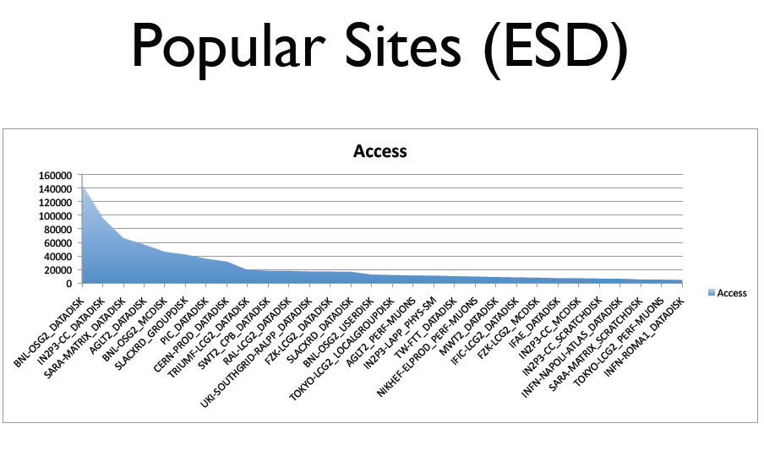
Analisi Distribuita – Accesso ai dati

Slide 25
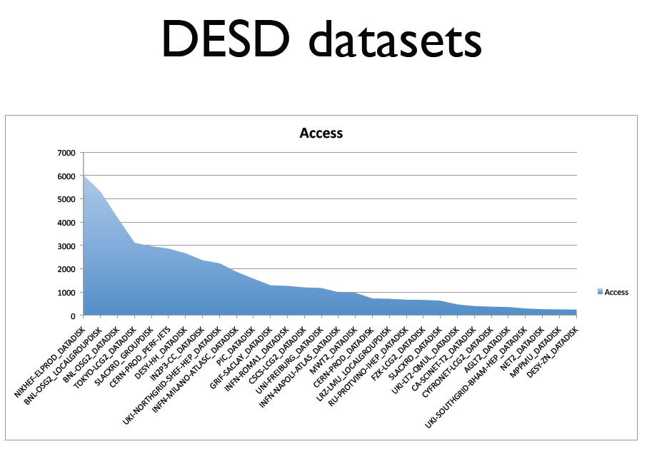
Analisi Distribuita – Accesso ai dati

Slide 26
Analisi – Esperienza acquisita
La Griglia sembra funzionare! La distribuzione dei dati è veloce e efficiente e il loro accesso facile
Concerns:
Formato dei dati e loro distribuzione:
  i formati su cui va effettuata l’analisi (AOD e dESD) sono al momento poco utilizzati benché replicati ovunque. Spreco di spazio a scapito di formati più popolari (ESD)
  L’utilizzo di ESD non scala
    problema temporaneo! Tuning della produzione di dESD (filtri, selezioni degli eventi e riduzione delle informazioni)
  sistema basato su meccanismi di cancellazioni non testati adeguatamente
  molti gruppi utilizzano strategie contrarie al Computing Model: produzione centralizzata di ntuple molto grandi come unico formato sui cui fare analisi
    analisi su dati in formato ROOT poco adatta agli scopi di molti utenti
    utilizzo minimale della griglia per l’analisi
Tool di analisi distribuita:
  Pathena/Panda sistema più popolare: facilità di utilizzo, efficienza, stabilità
  Ganga/WMS (sviluppato in EGEE) conserva delle caratteristiche utili e originali ma richiede utenti piuttosto esperti. Poco stabile.
    contatti con gli sviluppatori per migliorare Ganga
Utilizzo dei siti italiani
  ancora poco utilizzati dagli italiani. Buoni risultati anche grazie a utenti stranieri
  sforzi per renderli sempre più stabili e efficienti
  serio problema il ritardo dell’acquisizione delle nuovo risorse

Slide 27
Previsione Risorse 2011

Slide 28
LHC running: 2010 e 2011
 | C-RRB year Start | C-RRB year End | Mesi | Live sec (pp) *10^6 | Events *10^6
2009 |  | May ’10 | 3 | 2.2 (2.2) | 1450
2010 | Jun ’10 | Mar ‘11 | 8 | 5.8 (5.1)
2011 | Apr ’11 | Mar ’11 | 8 | 5.8 (5.1) | 1020
2012 | Apr ’12 | Mar ‘13 | 0 | 0 | 0
Assunzioni
Rate | 200 Hz
Run efficiency | 70%
LHC efficiency | 40%
Run Efficiency = time for physics / total time
LHC Efficiency = time with colliding beam/
time for physics

Slide 29
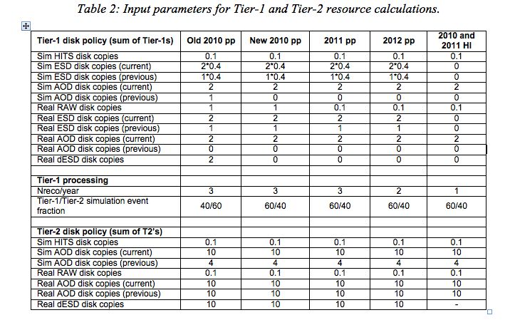
Computing Model – Input parameters

Slide 30
Risorse ATLAS – CPU Tier1

Slide 31
Risorse ATLAS – Disco Tier1

Slide 32
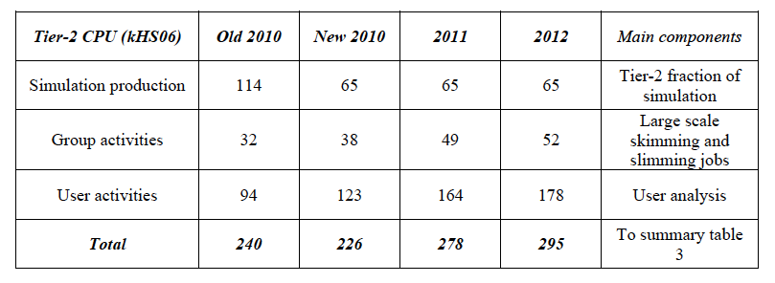
Risorse ATLAS – CPU Tier2

Slide 33
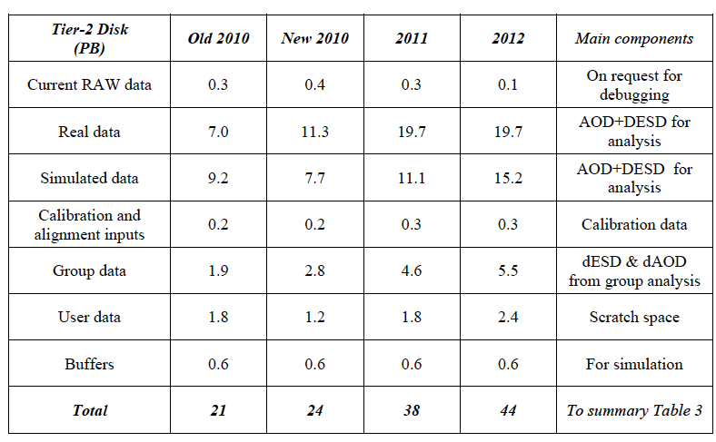
Risorse ATLAS – Disco Tier2

Slide 34
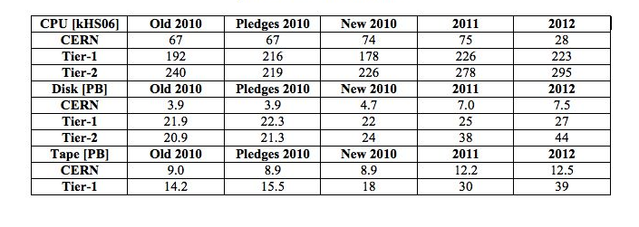
Risorse ATLAS

Slide 35
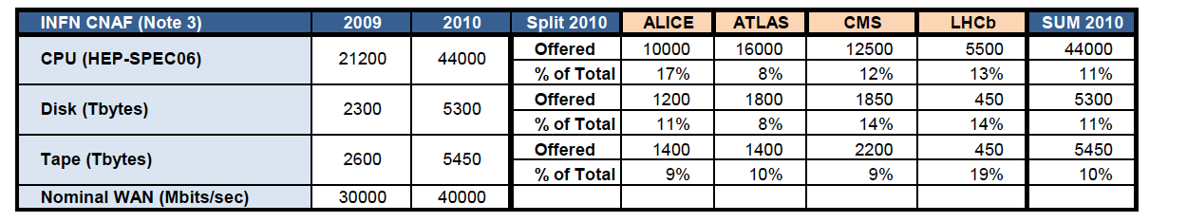
Risorse ATLAS al CNAF 2010
Gare 2009
CNAF - 2010 | Gara Opzione base | Gara Opzione 1 | Gara Opzione 2
CPU (kHS06) | 8.7 |  | 16
Disco (PBn) | 1.3 | 1.8
E’ importante esercitare il piu’ presto
possibile le opzioni delle gare
Share CNAF = 8%

Slide 36
Risorse ATLAS 2010 “normalizzate” (TW=0)
Germany
FZK
(11%)
Canada
Triumf
(5%)
NDGF
(4%)
UK
RAL
(13%)
Spain
PIC
(5%)
France
CCIN2P3
(13%)
100%
Italy
CNAF
(9%)
USA
BNL
(25%)
Netherlands
SARA/NIKHEF
(15%)

Slide 37
Risorse ATLAS 2010 “normalizzate” (TW=0)
Risorse per i dati (40% dei pledge)
Le risorse pledged non sono ancora tutte a disposizione ……
… e i dischi non sono vuoti

Slide 38
Previsione Risorse ATLAS al CNAF 2011
 | 2010 | 2011
 | CNAF | ATLAS | CNAF 8% | Δ | k€ | CNAF 10% | Δ | k€
CPU (kHS06) | 16 | 226 | 18 | 2 | 50 | 22.6 | 6.6 | 165
Disco (PBn) | 1.8 | 25 | 2 | 0.2 | 120 | 2.5 | 0.7 | 420
CPU = 25 €/HS
Disco = 600 €/TBn
Le richieste vanno omogeneizzate con quelle degli altri esperimenti per conservare gli share classici al CNAF basati sul numero di autori italiani
calcolo degli overlapping e obsolescenza

Slide 39
Risorse 2010 nei Tier2
Variazioni significative per i Tier2 che compensano l’aumento del numero di secondi:
CPU: riduzione share simulazione (45%) e riduzione simulation time da 8 kHS a 6 kHS
Disco: riduzione frazione RAW
2010 | T2 Italia | T2 ATLAS | T2 It/ATLAS | Pledges | Uso IT
CPU (kHS06) | 16 | 226 | 7,1% | 12 (5%) | 25%
Disco (PBn) | 1.76 | 24 | 7,3% | 1.0 (4%) | 43%
I buoni acquisti di disco effettuati nel 2009 ci permetteranno, se le stime degli acquisti 2010 saranno corrette, di avere una disponibilità un po’ superiore a quanto previsto precedentemente. Potrà quindi aumentare lo share “pledged” a circa 1.3 PB, lasciando circa il 25% delle risorse all’uso italiano, in modo da conservare una quantità maggiore di dati ATLAS in Italia

Slide 40
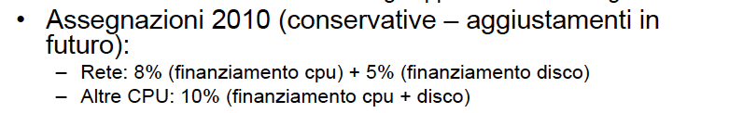
Previsione Risorse 2011 nei Tier2
 | 2010 | 2011
 | T2 Italia | ATLAS | T2 Italia 8% | Δ | K€ | T2 Italia 9% | Δ | k€
CPU (kHS06) | 16 | 278 | 22,24 | 6,24 | 156 | 25 | 9 | 225
Disco (PBn) | 1.76 | 38 | 3 | 1,28 | 768 | 3,42 | 1,66 | 996
Totale |  |  |  |  | 924 |  |  | 1221
Rete |  |  |  |  | 51 |  |  | 85
Server |  |  |  |  | 92 |  |  | 152
Gran totale |  |  |  |  | 1067 |  |  | 1756
(Bozzi – CSN1 09/09)
CPU = 25 €/HS
Disco = 600 €/TBn
Assunzioni rete e server irrealistiche

Slide 41
Previsione Risorse 2011 nei Tier2
Discussione preventiva con i referee per concordare i costi della rete e dei server
Definizione quota da dedicare alle attivita’ locali e quindi dei pledge 2011
  in particolare LOCALGROUPDISK, disco locale in GRID, e disco locale non in GRID nei Tier2
  attualmente 25% del disco e delle CPU e’ riservato
  in base alle attivita’ in corso potremo stimare le risorse effettivamente necessarie
    25% del disco (ipotesi Tier2 all’8%) corrispnde a 750 TB, probabilmente esagerata
Per l’attuale discussione in CSN1 non credo sia necessario entrare in questi dettagli. Non e’ un referaggio!

Slide 42
Analisi – Discussione in Italia

